Slide 1
Лабораторная работа 6
Модель «хищник–жертва» Кадирова М. Р.

Slide 2
Информация

Slide 3
Докладчик
Кадирова Мехрубон Рахматжоновна
студентка
Российский университет дружбы народов
1032225537@pfur.ru
https://github.com/KMehrubon/IM/

Slide 4
Цель работы
Реализовать модель “хищник-жертва” в xcos.

Slide 5
Задание
Реализовать модель “хищник-жертва” в xcos;
Реализовать модель “хищник-жертва” с помощью блока Modelica в xcos;
Реализовать модель “хищник-жертва” в OpenModelica

Slide 6
Выполнение лабораторной работы
$$\left\{\begin{matrix}\dot{x}=ax−bxy \\ \dot{y}=cxy−dy,\end{matrix}\right.$$
где $x$ — количество жертв; $y$ — количество хищников; $a,b,c,d$ — коэффициенты, отражающие взаимодействия между видами.

Slide 7
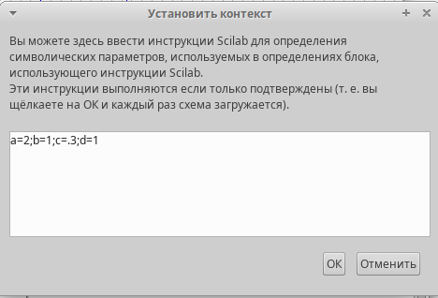
Реализация модели в xcos
Задание переменных окружения в xcos для модели

Slide 8
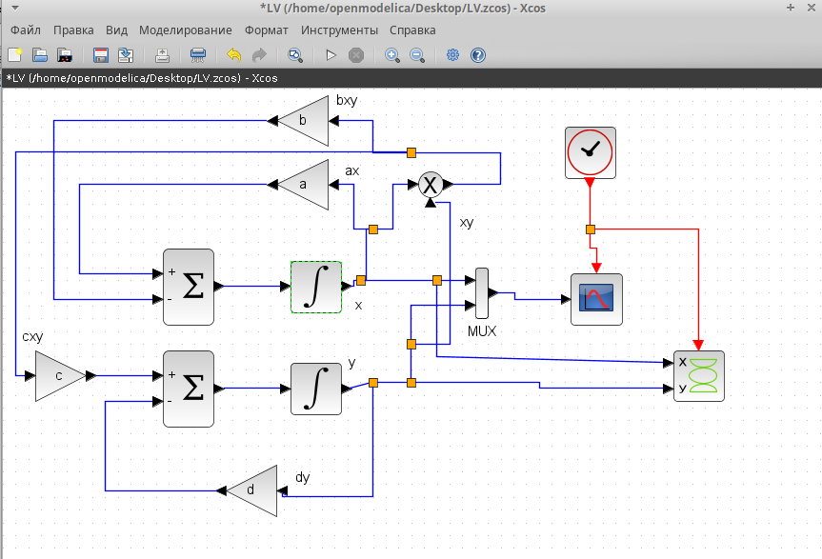
Реализация модели в xcos
Модель «хищник–жертва» в xcos

Slide 9
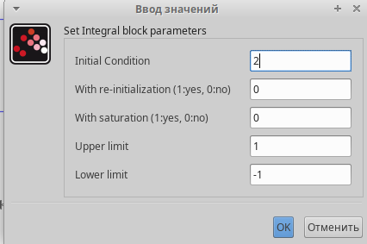
Реализация модели в xcos
Задание начальных значений в блоках интегрирования

Slide 10
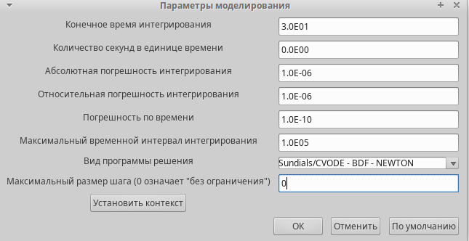
Реализация модели в xcos
Задание параметров моделирования

Slide 11
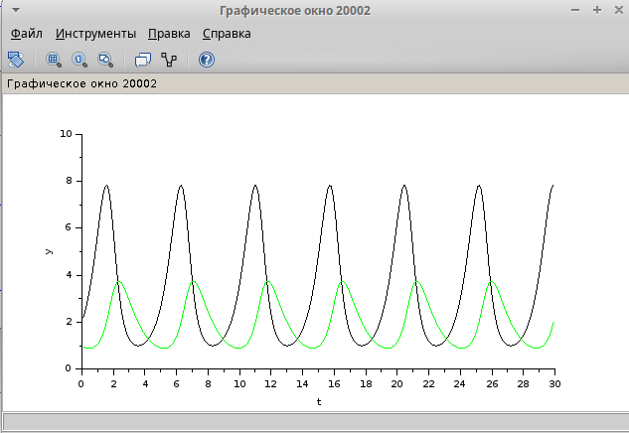
Реализация модели в xcos
Динамика изменения численности хищников и жертв модели Лотки-Вольтерры при $a=2,b=1,c=0.3,d=1,x\left(0\right)=2,y\left(0\right)=1$

Slide 12
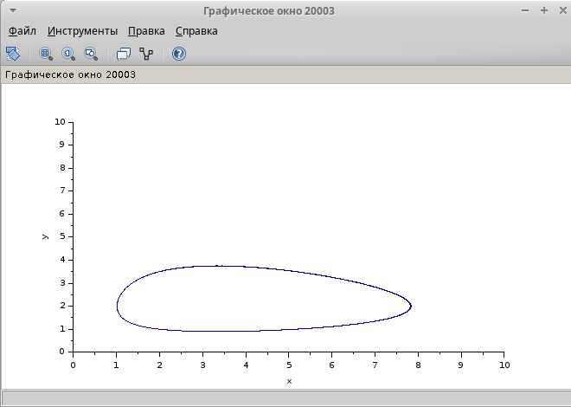
Реализация модели в xcos
Фазовый портрет модели Лотки-Вольтерры при $a=2,b=1,c=0.3,d=1,x\left(0\right)=2,y\left(0\right)=1$

Slide 13
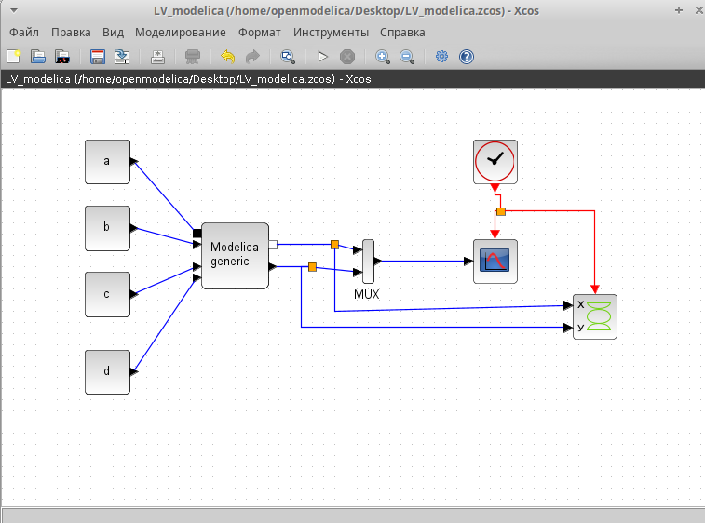
Реализация модели с помощью блока Modelica в xcos
Модель «хищник–жертва» в xcos с применением блока Modelica

Slide 14
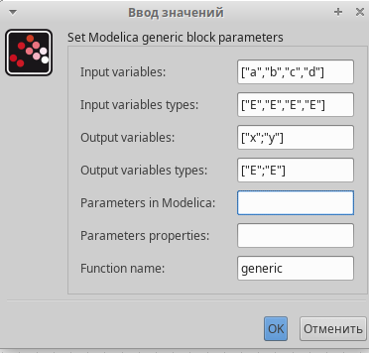
Реализация модели с помощью блока Modelica в xcos
Параметры блока Modelica для модели “хищник–жертва”

Slide 15
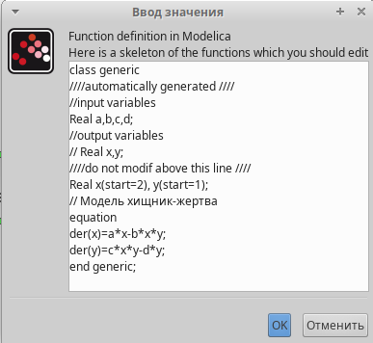
Реализация модели с помощью блока Modelica в xcos
Параметры блока Modelica для модели “хищник–жертва”

Slide 16
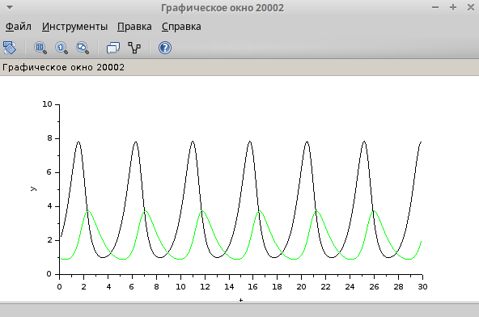
Реализация модели с помощью блока Modelica в xcos
Динамика изменения численности хищников и жертв модели Лотки-Вольтерры при $a=2,b=1,c=0.3,d=1,x\left(0\right)=2,y\left(0\right)=1$

Slide 17
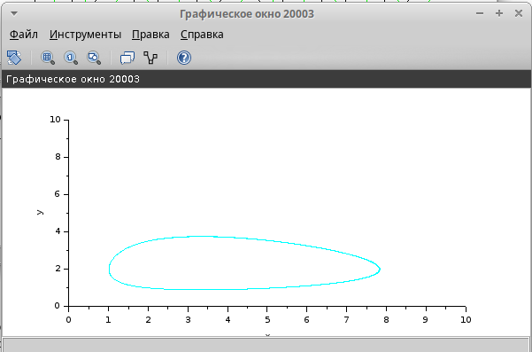
Реализация модели с помощью блока Modelica в xcos
Фазовый портрет модели Лотки-Вольтерры при $a=2,b=1,c=0.3,d=1,x\left(0\right)=2,y\left(0\right)=1$

Slide 18
Упражнение
parameter Real a = 2; parameter Real b = 1; parameter Real c = 0.3; parameter Real d = 1; parameter Real x0 = 2; parameter Real y0 = 1; Real x(start=x0); Real y(start=y0); equation der(x) = a*x - b*x*y; der(y) = c*x*y - d*y;

Slide 19
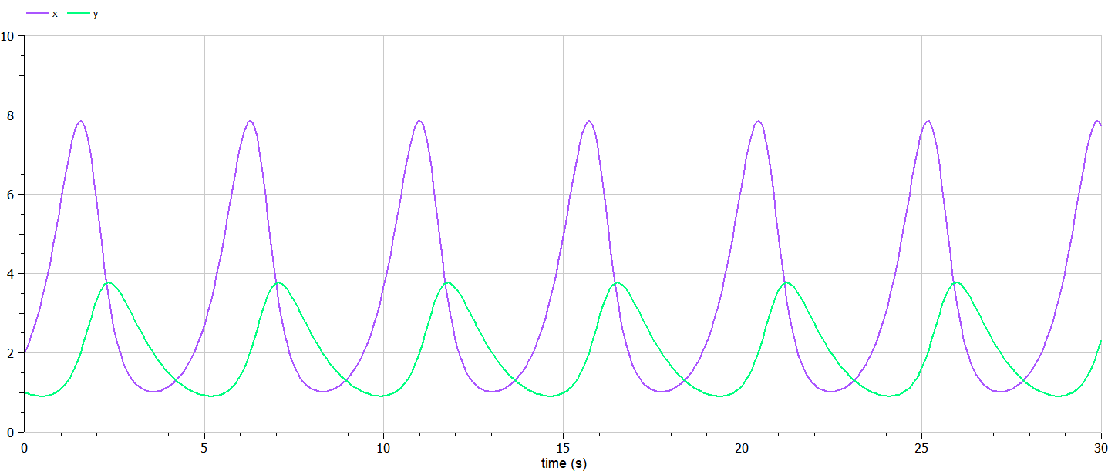
Упражнение
Динамика изменения численности хищников и жертв модели Лотки-Вольтерры при $a=2,b=1,c=0.3,d=1,x\left(0\right)=2,y\left(0\right)=1$

Slide 20
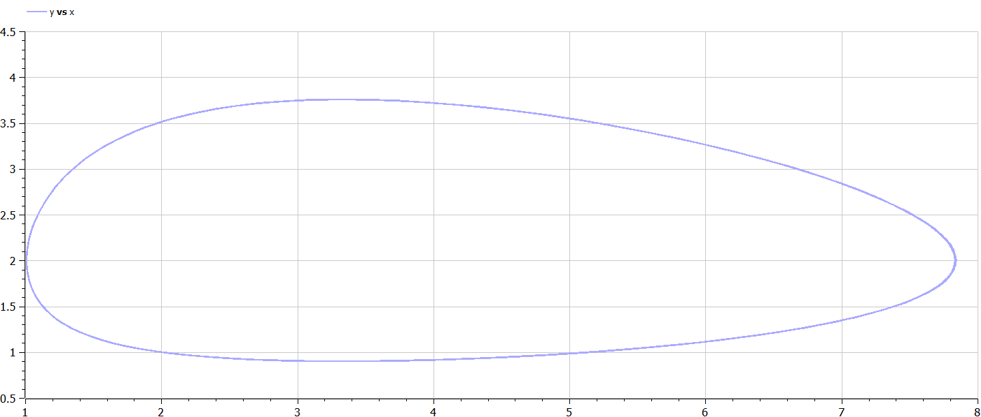
Упражнение
Фазовый портрет модели Лотки-Вольтерры при $a=2,b=1,c=0.3,d=1,x\left(0\right)=2,y\left(0\right)=1$

Slide 21
Выводы
В процессе выполнения данной лабораторной реализована модель “хищник-жертва” в xcos.

